Slide 1
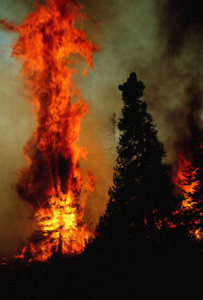
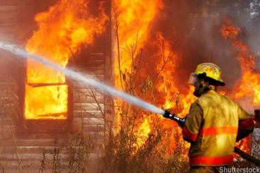
Условия возгорания и меры по предупреждению пожаров

Slide 2
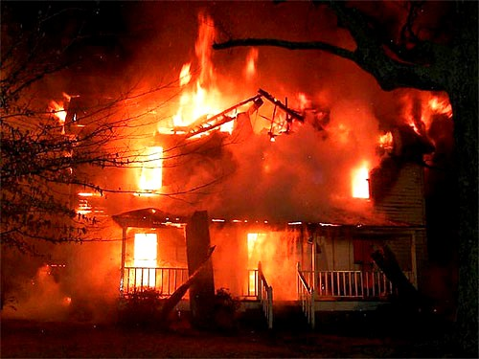
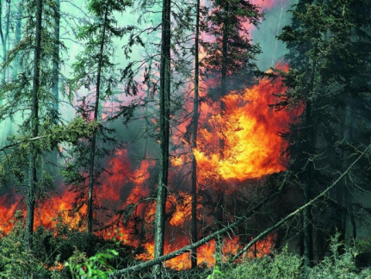
Возникновение пожара
Условия возгорания
Горючие вещества и материалы
Источник зажигания — открытый огонь, химическая реакция, электрический ток.
Наличие окислителя, например кислорода воздуха

Slide 3
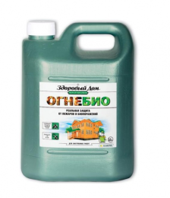

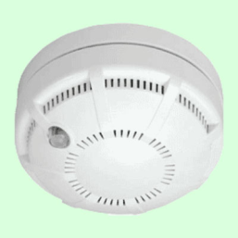
Предотвращение пожара
Использование огнестойких пропиток, красок и материалов
Изолирование электропроводки, использование предохранителей и устройств защитного отключения (УЗО)
Системы пожарной сигнализации

Slide 4
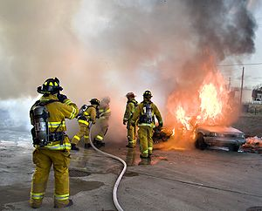
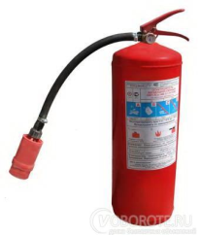
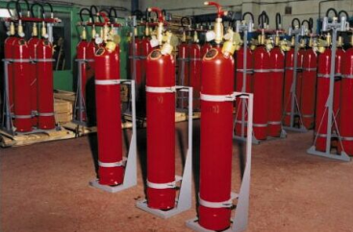
Тушение пожара
Способы тушения и применяемые вещества и материалы
Охлаждение: вода
Изоляция (прекращение доступа кислорода): пена, песок, грунт
Разбавление (уменьшение концентрации кислорода): углекислый газ, азот, водяной пар
Химическое торможение реакции горения: фреоны
Взрыв (создание разрежения)

